Slide 1
PROYECTO CAPSTONE
ContadorIA
Gestión financiera simple e inteligente para PYMEs chilenas
INTEGRANTES
PROFESOR
ASIGNATURA
Diego Gallardo
Felipe Quezada
Vicente Hermosilla
Cindy Betzabé Contador
Capstone

Slide 2
CONTENIDO DE LA PRESENTACIÓN
02 / 14
Agenda
01
Contexto y problemática
06
Carta Gantt
02
Usuarios afectados
07
Herramientas de trabajo
03
Solución propuesta
08
Prototipo inicial
04
Objetivos del proyecto
09
Qué aprenderemos
05
Metodología y justificación
10
Conclusión y siguientes pasos

Slide 3

CONTEXTO Y PROBLEMÁTICA
03 / 14
Las PYMEs pierden tiempo y control
Registro manual en Excel, papel u otros métodos
Datos dispersos, sin visión financiera en tiempo real
Decisiones de negocio sin información clara y centralizada

Slide 4
A QUIÉN IMPACTA
04 / 14
Usuarios y personas afectadas
1
2
3
Dueño
Contador
Empleado
Necesita visión completa del negocio para decidir.
Accede a información ordenada y trazable.
Registra gastos sin fricción, sin ver todo el negocio.
Plataforma multiusuario y multiempresa: cada PYME cliente con su propio espacio de datos, completamente aislado.

Slide 5
A QUIÉN IMPACTA
05 / 14
ContadorIA centraliza tu gestión financiera
1
2
3
Carga Manual
Extracción automática
Importación masiva
Carga manual de movimientos, simple y rápida
Extracción automática desde boletas y facturas con IA
Importación masiva desde Excel/CSV, sin reescribir nada
Sin obligar a abandonar de golpe las herramientas que ya usan.

Slide 6
QUÉ BUSCAMOS LOGRAR
06 / 14
Objetivos del proyecto
OBJETIVO GENERAL
Facilitar y automatizar la gestión financiera de las PYMEs chilenas, reduciendo la complejidad del control manual de boletas, facturas, ingresos y gastos.
OBJETIVOS ESPECÍFICOS
Plataforma SaaS multiusuario que centraliza los movimientos financieros
Digitalizar boletas y facturas con inteligencia artificial
Importación masiva desde Excel/CSV
Multiempresa, con roles y datos aislados por cliente

Slide 7
METODOLOGÍA Y JUSTIFICACIÓN
07 / 14
Scrum: entrega incremental y priorizada
Múltiples funcionalidades, construidas de forma incremental
Sprints con objetivo definido y avances evaluados periódicamente
Prioridades que se ajustan a medida que el proyecto evoluciona
Sprint 1
→
Sprint 2
→
Sprint 3
→
Sprint N

Slide 8
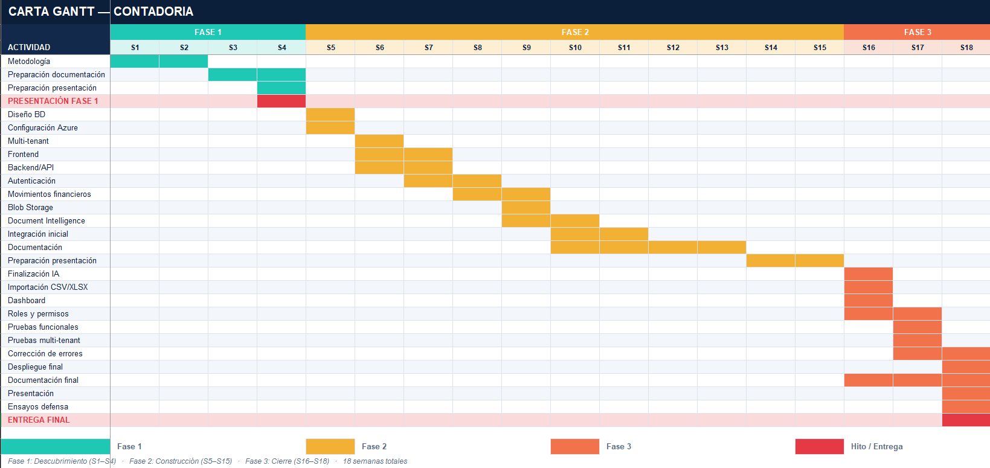
PLANIFICACIÓN · 18 SEMANAS · 3 FASES
08 / 14
Carta Gantt

Slide 9
STACK TECNOLÓGICO
09 / 14
Herramientas de trabajo
1
2
3
Frontend
Backend
Cloud
React (JavaScript/TypeScript) · PWA responsive
Python · FastAPI · Azure Functions
Azure SQL · Blob Storage · AI Document Intelligence · AD B2C
4
5
Versionado
Diseño
GitHub + GitHub Actions (CI/CD)
Figma

Slide 10
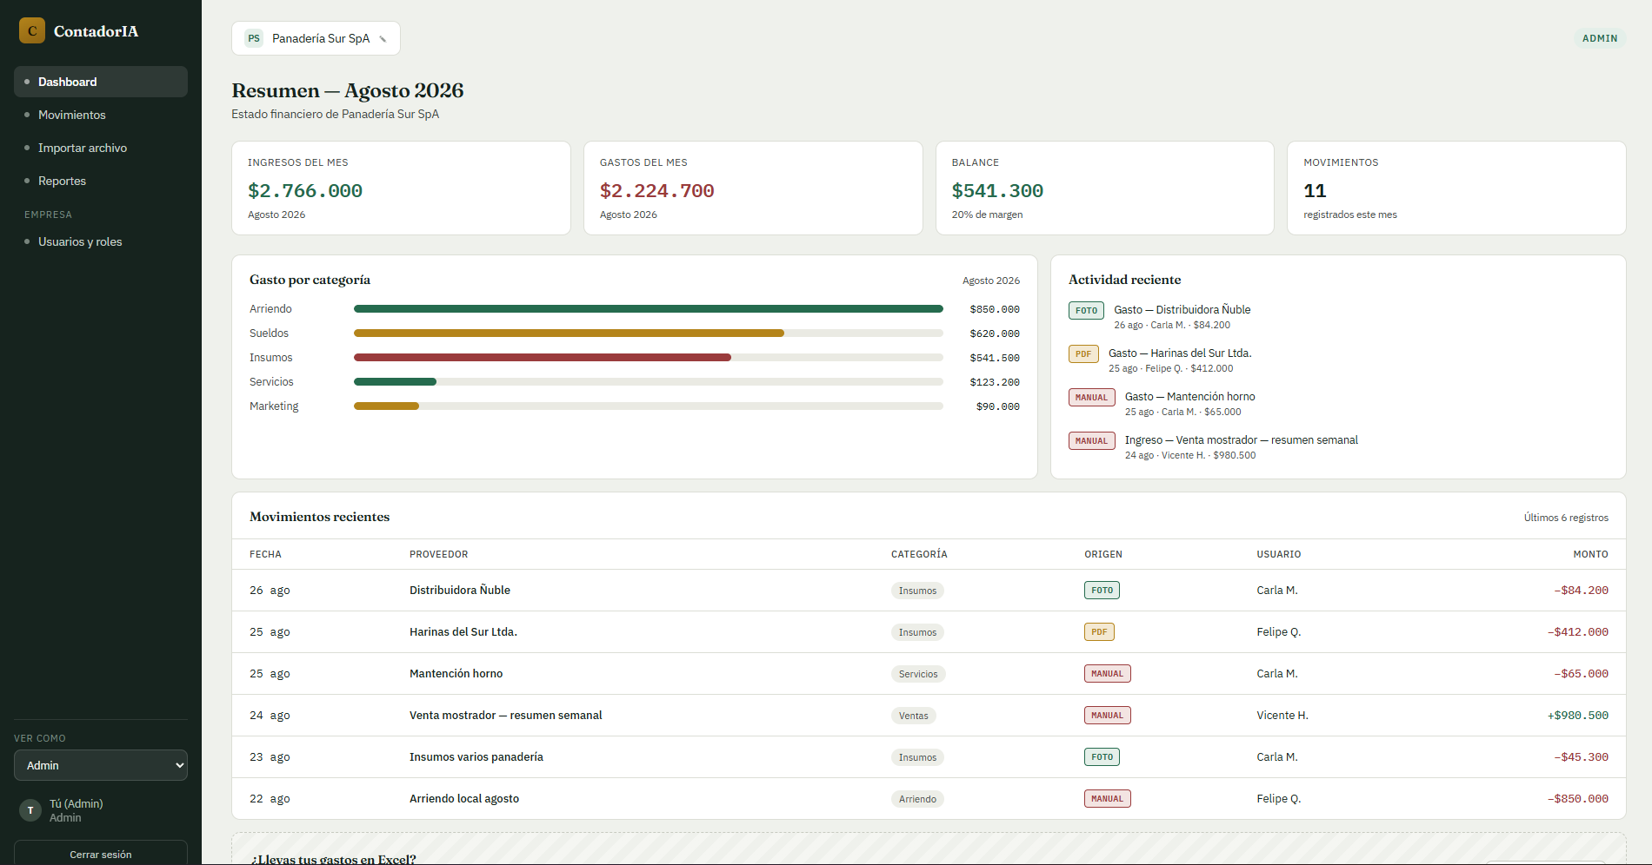
PROPUESTA INICIAL DE DISEÑO — SUJETA A EVOLUCIÓN
10 / 14
Prototipo inicial

Slide 11
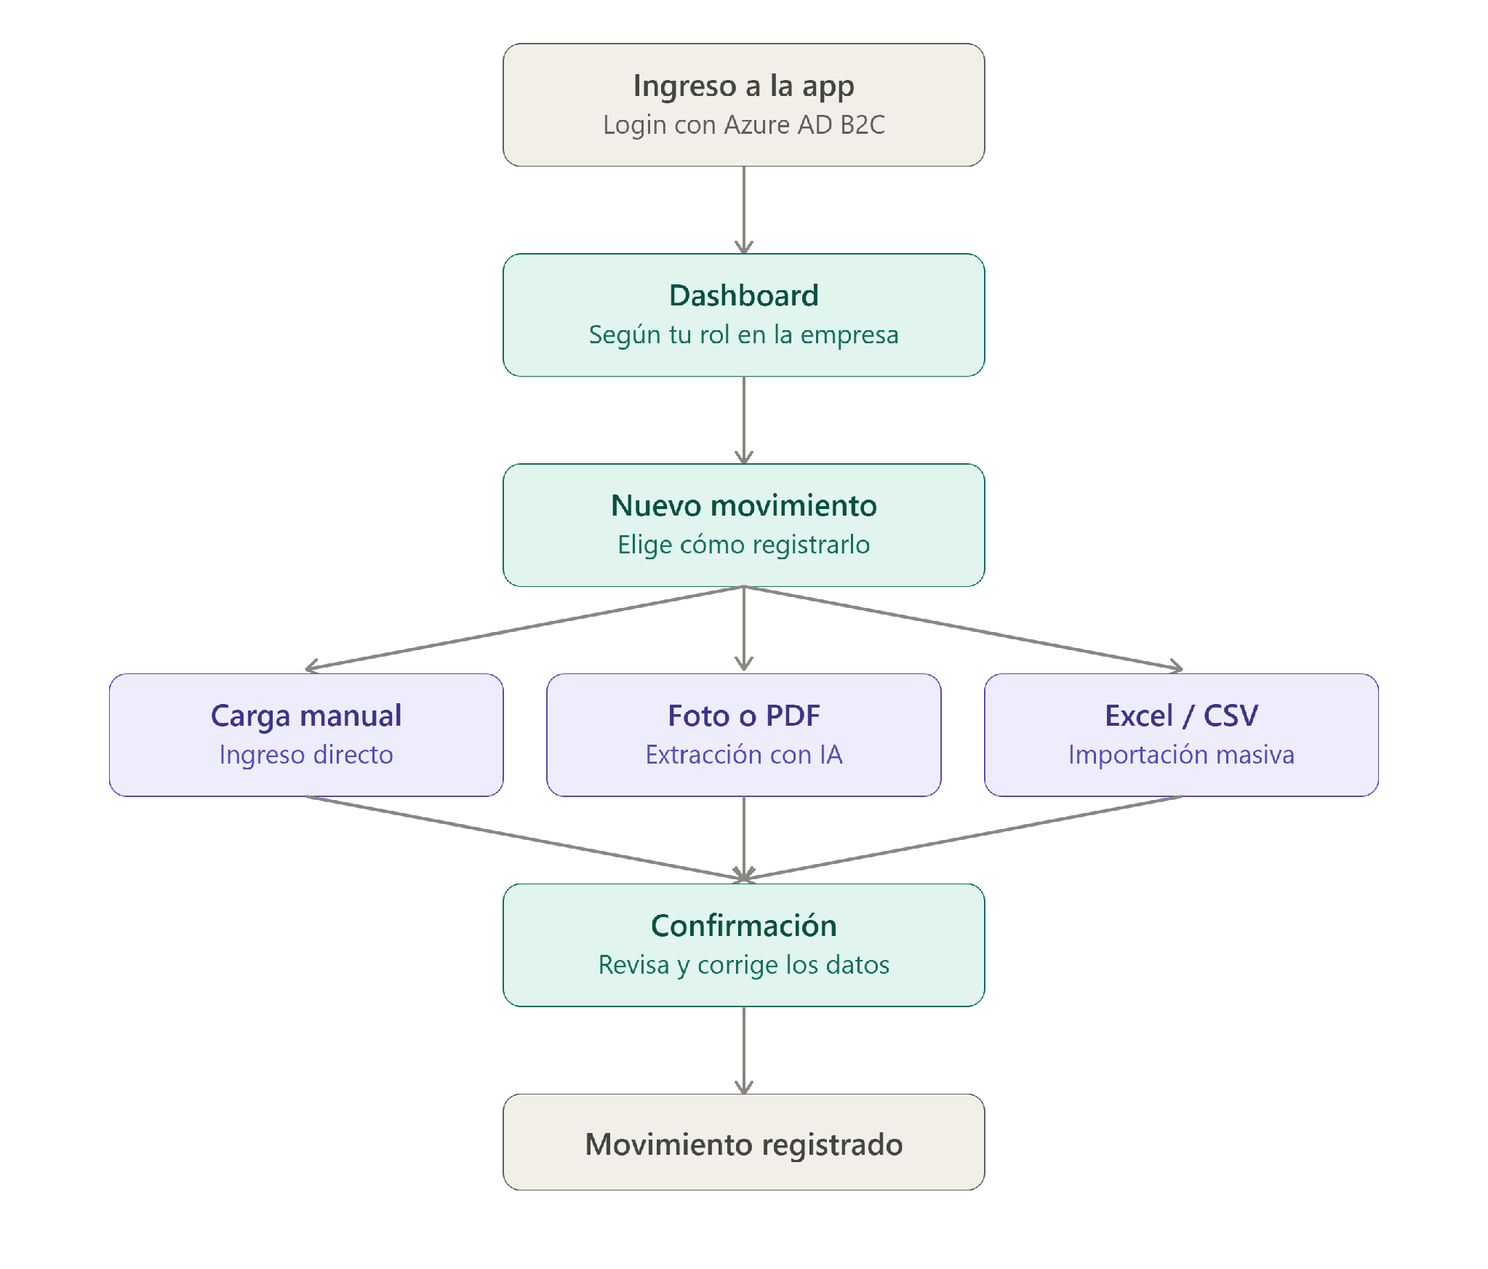
PROPUESTA INICIAL DE DISEÑO — SUJETA A EVOLUCIÓN
11 / 14
Flujo de navegación

Slide 12
REFLEXIÓN DE EQUIPO
12 / 14
Qué aprenderemos en este desafío
1
2
Trabajo colaborativo y gestión de proyectos con Scrum
Tecnologías nuevas: Azure AD B2C, RLS multi-tenant, IA documental
3
4
Resolver un problema real de negocio, no solo un ejercicio técnico
Diseñar pensando en múltiples clientes desde el inicio

Slide 13
13 / 14
CONCLUSIÓN
PYMEs simples, decisiones más inteligentes.
Las PYMEs son mayoría en Chile y muchas no pueden costear un encargado financiero: ContadorIA les da control total, en tiempo real y sin depender de un experto.
Buscamos entregar una plataforma funcional y fácil de adoptar, sentando las bases de un proyecto con potencial real de continuar como emprendimiento.

Slide 14
CÓMO PARTIMOS
14 / 14
Siguiente paso
1
2
Paso 1
Paso 2
Aprovisionar la infraestructura base en Azure y cerrar el diseño del prototipo en Figma
Definir el área de trabajo de cada integrante para partir con roles claros desde el día uno

